Slide 1
Муниципальное казённое учреждение дополнительного образования «Центр дополнительного образования детей п. Ола»
Дополнительная общеобразовательная
общеразвивающая программа
«Лего-конструирование»
Направленность: техническая
Уровень программы: базовый
Возраст обучающихся: 5-6 лет
Срок реализации: 1 год ( 36 часов)
Составитель: Данжеева С.Х, методист
МКУ ДО «ЦДО детей п.Ола»

Slide 2
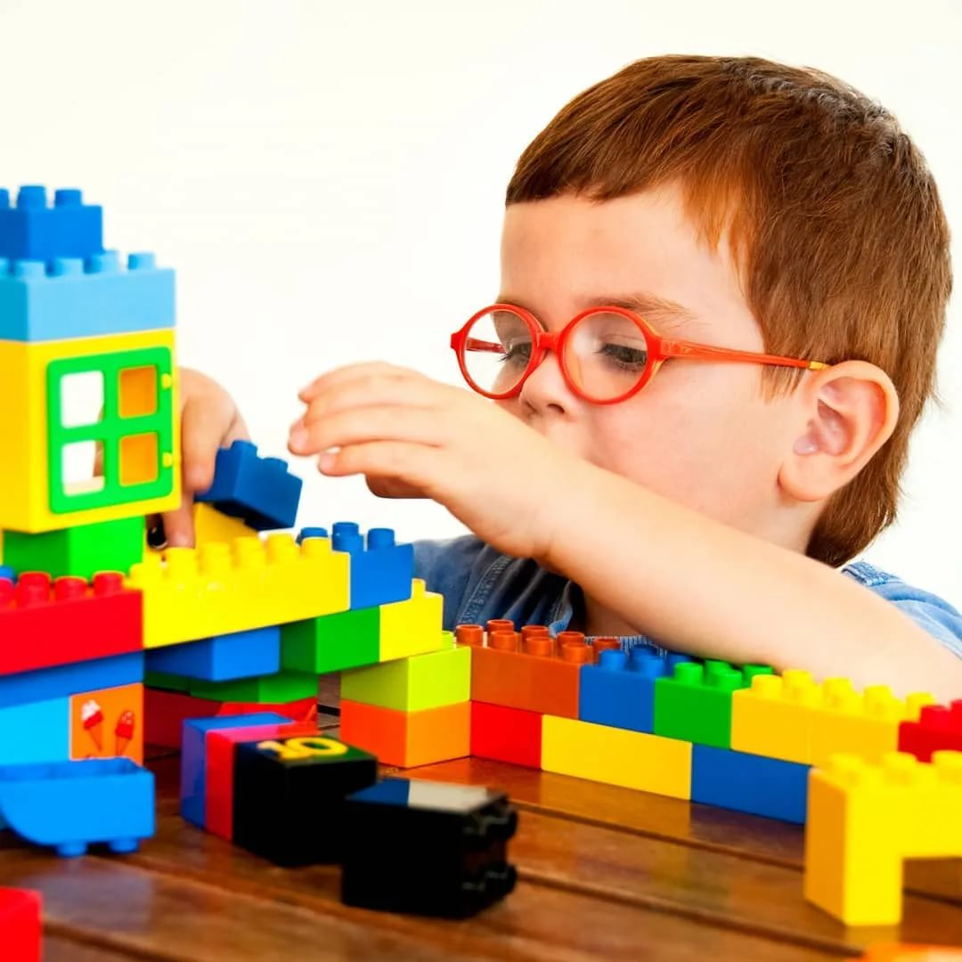
Актуальность программы обусловлена тем, что современные дети живут в эпоху активной информатизации и разнообразных технических возможностей.

Slide 3
Новизна – программа позволяет дошкольникам в форме познавательной деятельности раскрыть практическую целесообразность лего-конструирования, развить необходимые в дальнейшей жизни приобретенные умения и навыки.

Slide 4
Педагогическая целесообразность программы объясняется формированием высокого интеллекта через мастерство.
Программа направлена на то, чтобы через труд приобщить детей к творчеству

Slide 5
Цель программы: воспитать свободную творческую личность посредством конструирования из Lego и применения информационных технологий, научить азам планирования, основам инженерной мысли, техническим навыкам построения материальных объектов

Slide 6
Развивать мелкую моторику рук, эстетический вкус, конструктивные навыки и умения
Развивать у дошкольников интерес к моделированию и конструированию, стимулировать детское техническое творчество
Задачи:
Обучать конструированию по образцу, чертежу, заданной схеме, по замыслу
Формировать предпосылки учебной деятельности: умение и желание трудиться, выполнять задания в соответствии с инструкцией и поставленной целью, доводить начатое дело до конца, планировать будущую работу
Совершенствовать коммуникативные навыки детей при работе в паре, коллективе; выявлять одаренных, талантливых детей, обладающих нестандартным творческим мышлением.

Slide 7
Направленность – техническая и предназначена для получения обучающимися дополнительного образования в области технологии.

Slide 8
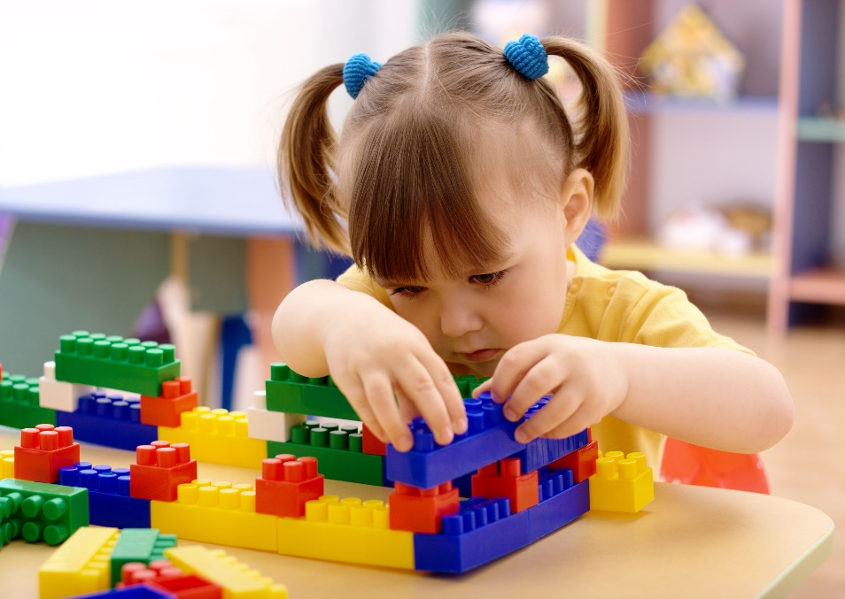
Адресат программы – программа предназначена для детей дошкольного возраста 5-6 лет, в том числе для детей с ОВЗ (тяжелыми нарушениями речи).

Slide 9
Уровень программы - базовый
Объем программы – 36 часов
Срок освоения – 1 год

Slide 10
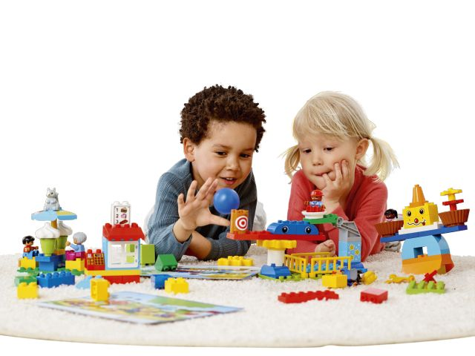
Спасибо за внимание!

